Slide 1
Portada Logo Budweiser

Slide 2
OBJETIVO
Tenemos el reto de meternos en el corazón de los consumidores colombianos, luego de no haber clasificado como país.

Slide 3
CONTEXTO:
La Selección Colombia no clasificó al mundial y para disfrutarlo, los colombianos tienen que hacerle fuerza a otros equipos.

Slide 4
INSIGHT
Sin embargo, decir que uno es hincha de un país en el que no nació es objeto de burlas y críticas.

Slide 5
PRESENTAMOS

Slide 6
IDEA:
Vamos a legalizar la pasión de los hinchas colombianos por los equipos que clasificaron, dándoles nacionalidades temporales de los países que van a Qatar 2022 para convertirlos en hinchas oficiales y así puedan disfrutar el mundial como se debe.

Slide 7
EJECUCIÓN
1. Haremos que diferentes influenciadores cercanos al fútbol colombiano anuncien en sus redes sociales que van a cambiar su nacionalidad. Una vez se genera la conversación alrededor del tema, revelarán que lo hicieron para disfrutar el mundial como hinchas oficiales de los equipos clasificados.

Slide 8
EJECUCIÓN
2. Invitaremos a los hinchas a tramitar en nuestra web la nacionalidad del equipo del país que apoyan a través de clasificados en diferentes medios para legalizar su situación futbolera.
Allí podrán elegir la nacionalidad del equipo clasificado, o hacer un test para descubrir un país afín a sus gustos; y tendrán acceso a cotenido sobre jugadores, diccionarios, calendarios y demás.

Slide 9
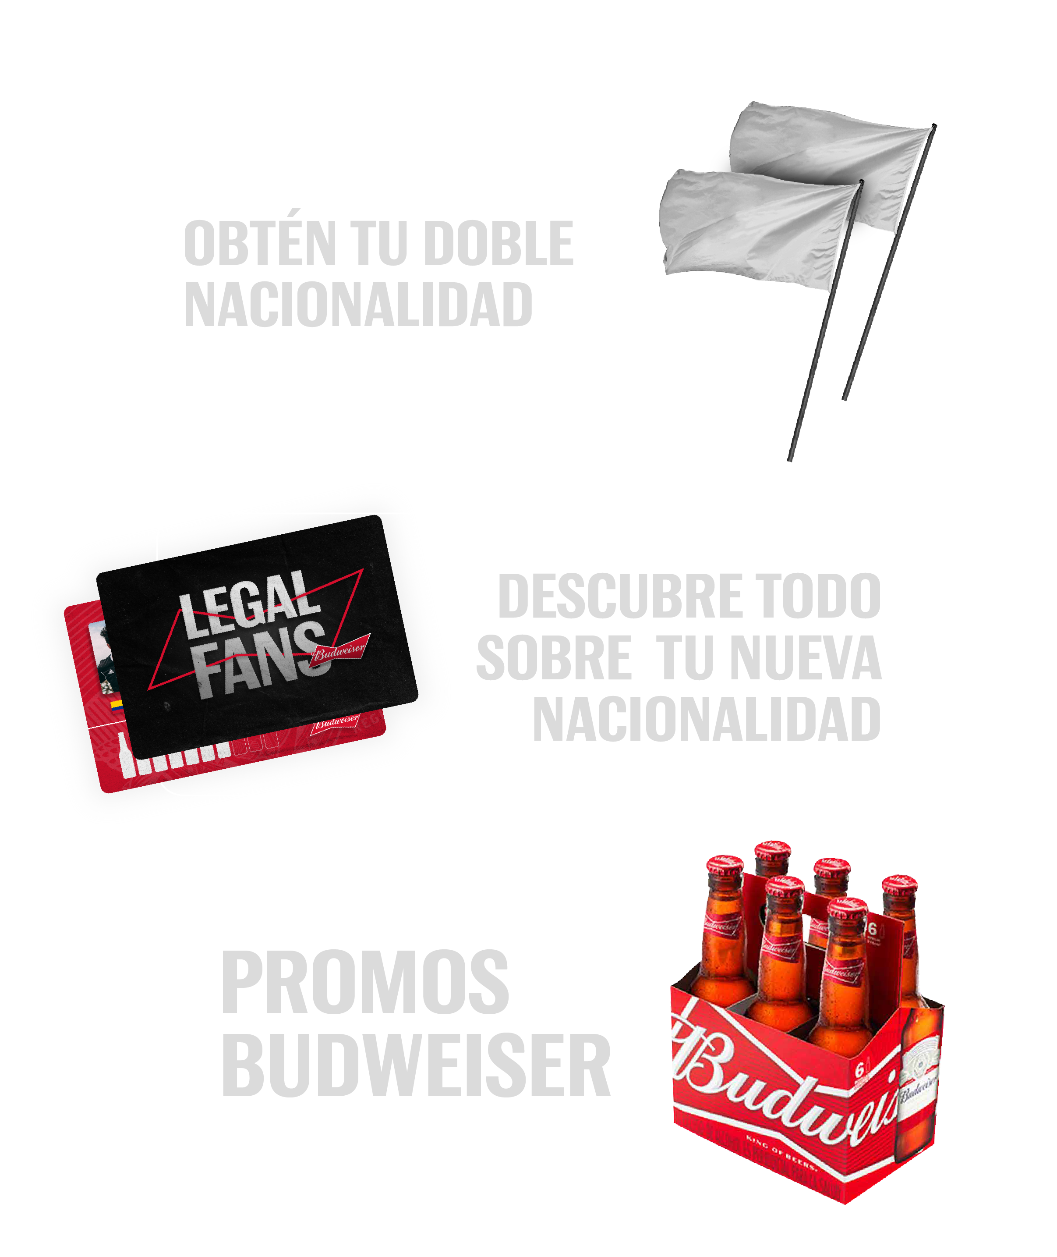
EJECUCIÓN
3. La nacionalidad incluye: - Vigencia por el tiempo del mundial. -Documentos legales. - Descuentos en Budweiser. - Participación en eventos de fútbol del país que eligieron.

Slide 10
RESULTADOS:
Logramos 22.5M de impresiones.
+ 4.7M USD en Earn Media
+100M En Free Press
+1.6M nuevos colombianos con doble nacionalidad.

